Slide 1

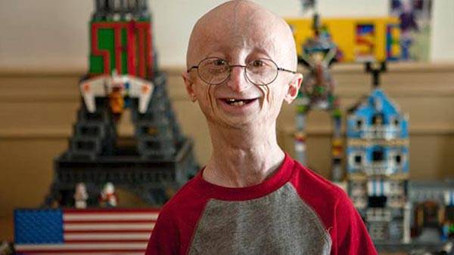
Прогерия
Выполнила :
Студенка 5 курса
І – го медицинского факультета , 1 группы
Турута Диана Александровна

Slide 2
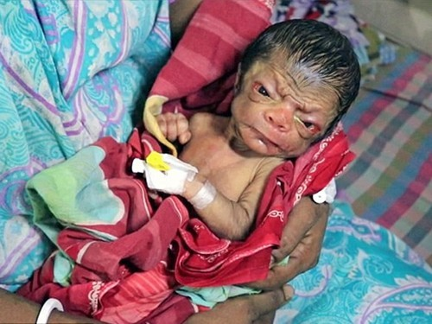
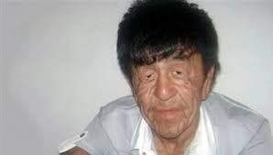
Прогерия (греч. progērōs преждевременно состарившийся) — патологическое состояние, характеризующееся комплексом изменений кожи, внутренних органов, обусловленных преждевременным старением организма.
Детская прогерия (синдром Гетчинсона — Гилфорда) и
Взрослая прогерия
(синдром Вернера).

Slide 3
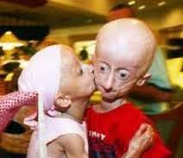
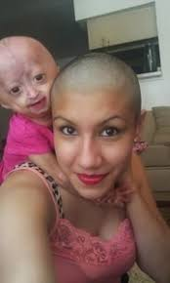
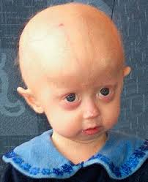
Детская прогерия(синдром Гетчинсона — Гилфорда)
В большинстве случаев встречается спорадически, в нескольких семьях зарегистрирована у сибсов, в т.ч. от кровнородственных браков, что свидетельствует о возможности аутосомно-рецессивного типа наследования.
В клетках кожи больных обнаружены нарушения репарации ДНК и клонирования фибробластов, а также атрофические изменения эпидермиса и дермы, исчезновение подкожной клетчатки. Хотя детская П. может быть врожденной, у большинства больных клиническими признаки проявляются обычно на 2—3-м году жизни

Slide 4
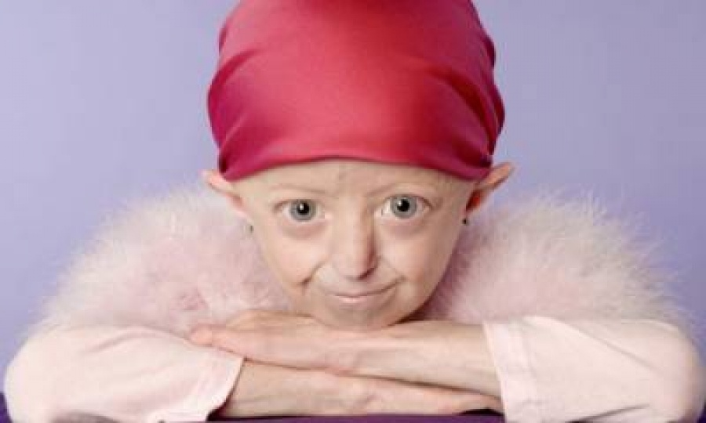
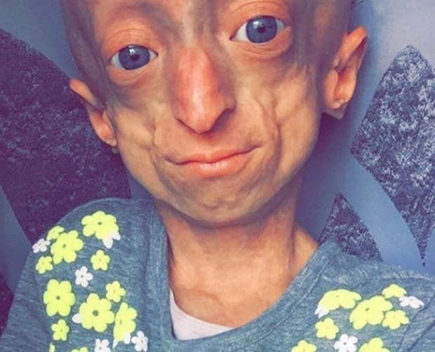
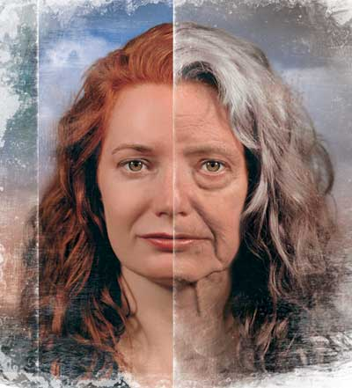
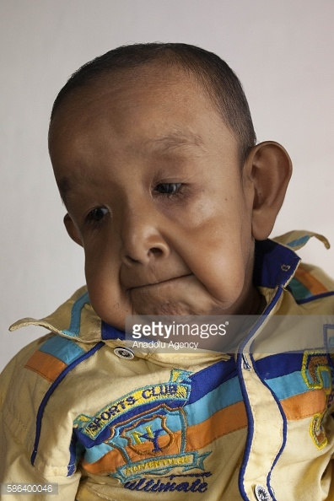
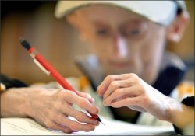
Взрослая прогерия
Синдром Вернера (син.: прогерия взрослых) - редкое аутосомно-рецессивное заболевание, генный локус - 8р12-р11.
Взрослого человека заболевание может неожиданно настигнуть в возрасте от 14-15 до 18 лет. Больной начинает терять в весе, отставать в росте, седеть и постепенно лысеет (прогрессирующая алопеция). Кожа заболевшего прогерией истончается, теряет все краски, приобретая нездоровый бледный оттенок. Под ней хорошо различима сетка кровеносных сосудов, подкожный жир и мышцы полностью атрофируются, поэтому руки и ноги кажутся очень худыми.
У больных, перешагнувших 30-летний рубеж, оба глазных яблока поражает катаракта, слабеет голос, кожа над выступами костей грубеет и покрывается язвами.

Slide 5
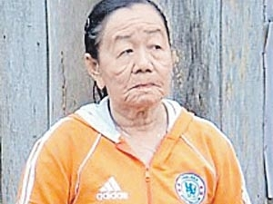
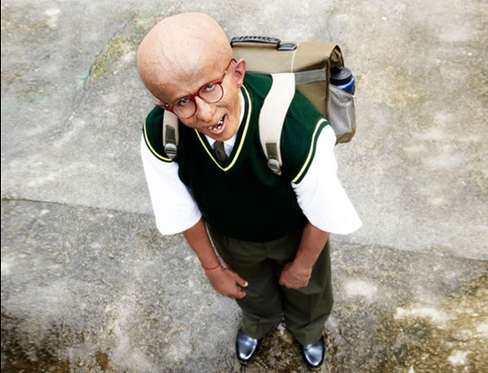
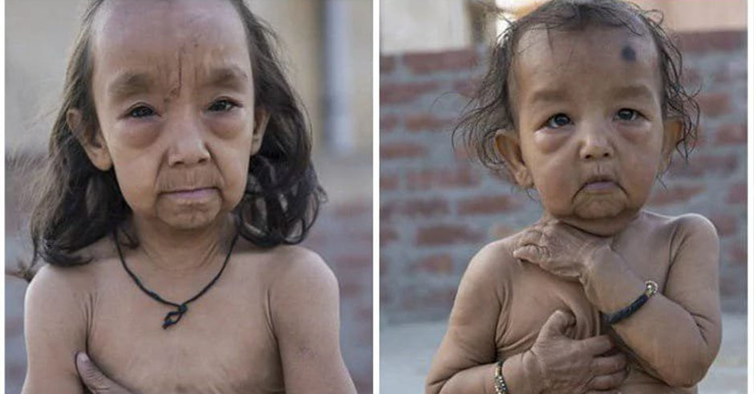
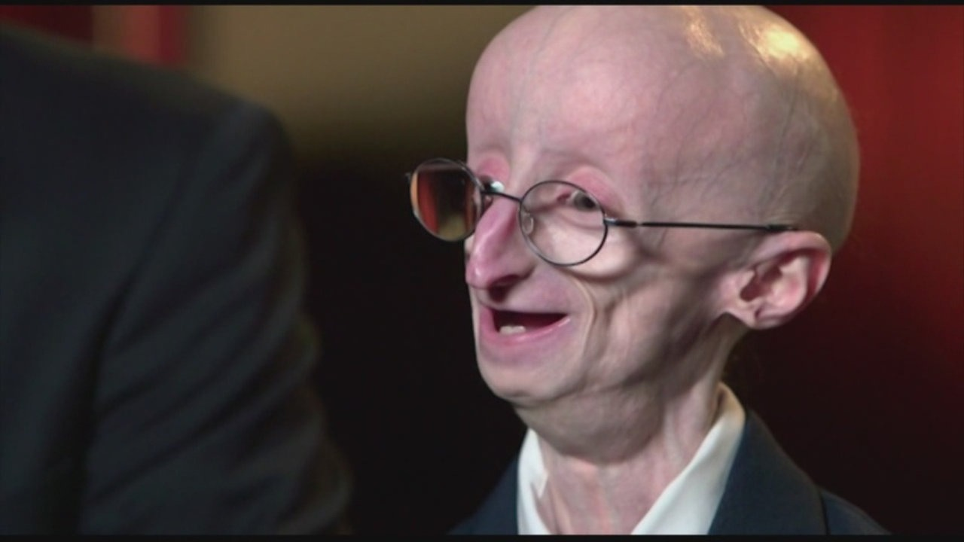
Низкий рост, лунообразное лицо, нос, напоминающий птичий клюв, узкий рот, резко выступающий вперед подбородок, плотное тело и тонкие сухие конечности, обезображенные многочисленными пигментными пятнами. Болезнь бесцеремонно вмешивается в разнообразные системы организма: нарушается работа потовых и сальных желез, искажена нормальная деятельность сердечно-сосудистой системы, организм страдает от кальцификации, остеопороза и эрозивных остеоартритов. В отличие о маленьких пациентов, у взрослых болезнь пагубно влияет и на интеллектуальные способности.
Около 10% больных к сорока годам сталкиваются с такими страшными заболеваниями, как саркома, рак молочной железы, астроцитома, меланома. Развивается онкология на фоне сахарного диабета и нарушенных функций паращитовидных желез. Непосредственной причиной смерти больных прогерией в большинстве случаев являются злокачественные опухоли и сердечно-сосудистые патологии.

Slide 6
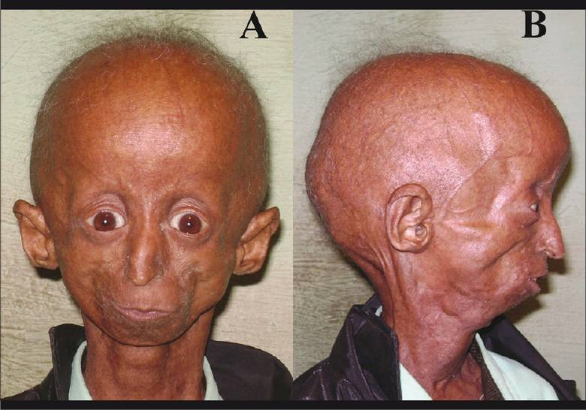

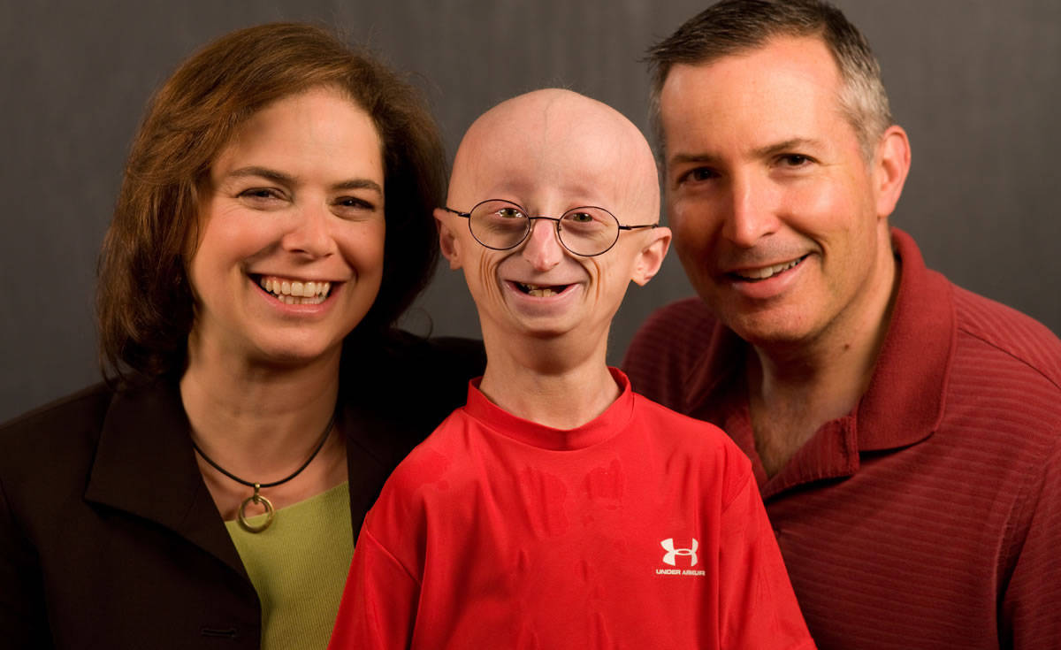
Резко умедляется рост ребенка
Отмечаются атрофические изменения дермы, подкожной клетчатки, особенно на лице, конечностях.
Кожа истончается, становится сухой, морщинистой
На туловище могут быть склеродермоподобные очаги, участки гиперпигментации.
Сквозь истонченную кожу просвечивают вены.
Внешний вид больного: большая голова, лобные бугры выступают над маленьким заостренным («птичьим») лицом с клювовидным носом, нижняя челюсть недоразвита.
Атрофия мышц
Дистрофические процессы в зубах,волосах и ногтях;
Отмечаются изменения костно-суставного аппарата, миокарда.
Гипоплазия половых органов
Нарушение жирового обмена
Помутнение хрусталика
Атеросклероз

Slide 7
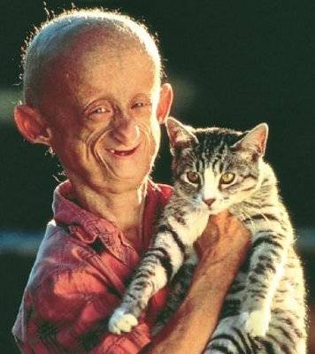
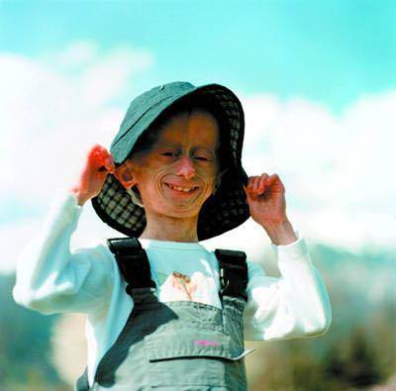
Мутации в гене LMNA приводит к синдрому детской прогерии. Именно данный ген вырабатывает ламин белка, способствующий удержанию ядра клетки. Ученые считают, что дефектный белок ламин приводит к нестабильности ядер клеток, что способствует раннему старению.
Диагностика
На сегодняшний день генная мутация идентифицирована и существуют специальные программы диагностического тестирования, разработанные исследовательским фондом прогерии.
В данный момент имеется возможность подтвердить определенные мутации в гене или генетические изменения, приводящие к СХГП

Slide 8
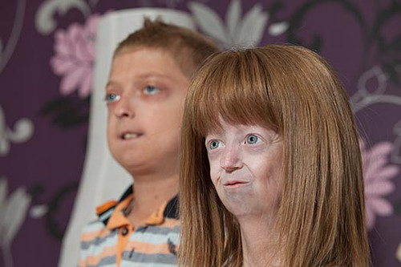
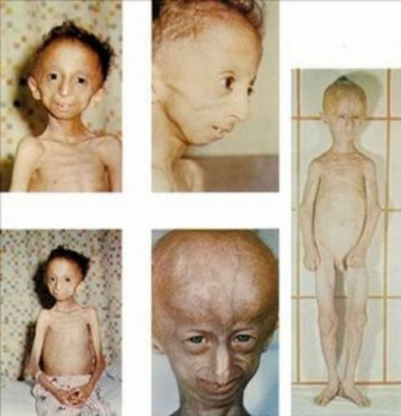
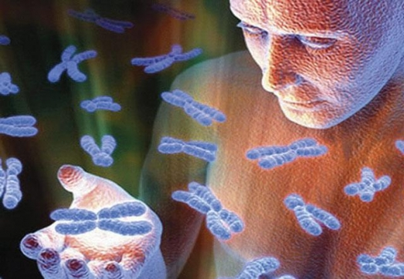
Профилактика
1.Во время беременности общаться за медико-генетической консультацией при наличии любой врожденной патологии, наследственного заболевания в генеалогическом древе и отягощающих стигм
2.Консультации эндокринолога, терапевта и артролога при рождении ребенка в семье, с встречающейся патологией.
3.Профилактика атеросклеротических осложнений, трофических язв, устранение сахарного диабета.
4.Заболевание врожденное ,обусловленное генетически.

Slide 9
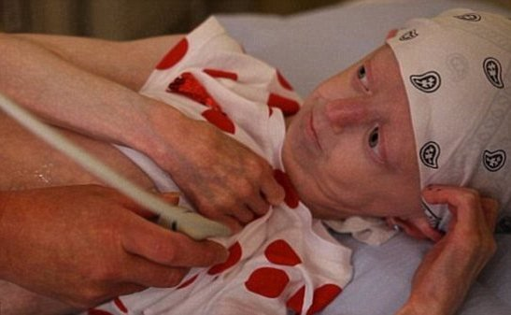
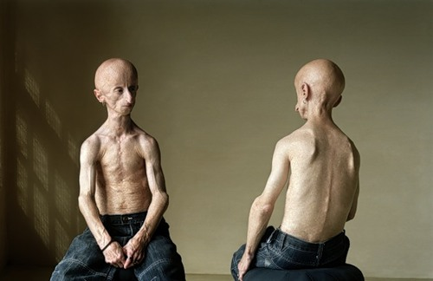
Лечение
Среди медицинской среды распространены скептические настроения по поводу излечения данной болезни. Но наука, в настоящее время, шагает семимильными шагами и постоянно предпринимаются попытки проникнуть в тайны этой страшной болезни. Например, обнаружение гена LNMA произошло в 2004 году благодаря ученым Брунельского университета.
Ходят мнения, что помочь при подобном синдроме смогут те же средства, что и при лечении рака. Но, это все ограничивается одними предположениями.
Лечение же сегодня заключается в непрерывном уходе, особом питании, кардиологической помощи и физической терапии. При прогерии терапия носит скорее поддерживающий характер и направлена в основном на коррекцию изменений, наблюдающихся в тканях и органах больного.
Для выздоровления прогноз неутешительный - больные погибают от злокачественных новообразований и атеросклеротических осложнений.

Slide 10
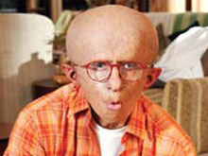
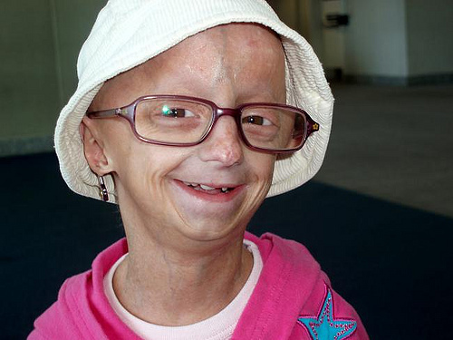
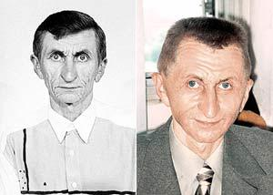
Применение минимальных доз Аспирина, которые могут обезопасить человека от возможного сердечного приступа или инсульта.
Применение прочих медикаментов, которые назначают индивидуально, исходя из состояния каждого отдельного пациента. Например, лекарства из группы статинов снижают повышенный уровень холестерина в крови, а так называемые антикоагулянты блокируют формирование тромбов.
Часто используют гормон роста, который «наращивает» рост и вес.Использование физиотерапевтических процедур, которые разрабатывают гнущиеся с трудом суставы, позволяя человеку не терять активность.Удаление молочных зубов.
Специфика заболевания способствует раннему прорезыванию постоянных зубов у детей, в то время как молочные очень быстро портятся, поэтому их нужно своевременно удалять.

Slide 11
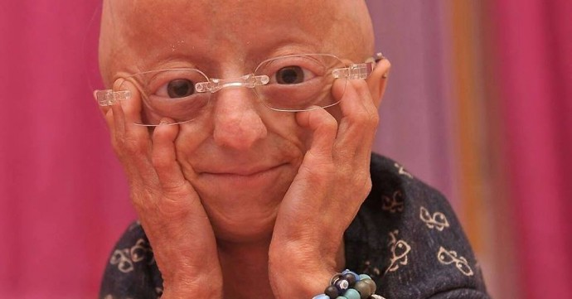
Спасибо за внимание !!!

